Slide 1

1969-1984年每月英国司机死亡数目分析
汇报人：刘嘉玲

Slide 2

CONTENTS
01 背景介绍
02 数据获取与处理
03 建模分析
04 结论与建议

Slide 3

01
背景介绍

Slide 4

梦想
诚信
品质
务实
背景介绍
1985年。地点是英国。从1983年1月31日起，颁布了一项临时法律，规定所有机动车辆驾驶员和乘客必须系安全带3年。为了确定该法律的效力，以确定该法律是否应在1986年以前永久生效。该法律的支持者说，该法律减少了被杀害的驾驶员和乘客的数量（从1982年的1,472人减少到1984年的1,228人）。反对法律的人士说，这些数字可能并不重要，因为近年来总的趋势是驾车者死亡人数有所减少。

Slide 5


背景介绍
PART 02
他们说，这项法律反而使驾驶员不太小心，理由是行人和骑自行车的人死亡或受重伤的人数有所增加（从1982年到1984年，行人和骑自行车者的人数从18,963人增加到19,168人，（骑单车的人数则从5967上升至6,506）。批评者还声称，后座安全带实际上不那么安全，因为后座乘客的死亡人数从1982年到1984年从297人增加到372人。法律支持者说，其中一些增加是由于道路上的人数增加。到底能否永久生效？且听下文分解。

Slide 6
02
数据获取与处理

Slide 7
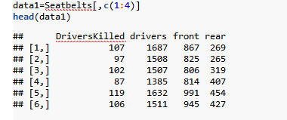
数据介绍
数据介绍
PART 02
数据来源于R自带的Seatbelts数据集，记录了1969-1984年每月英国司机死亡或严重伤害的数目。driverskilled（驾驶员和乘客死亡人数),drivers（司机数量),front(前排安全带）,rear(后排安全带）。
接下来我们将与驾驶员和乘客死亡人数的潜在变化因素进行比较，研究与安全带法相关的这些以及其他可能的正面和负面影响的有效性。借助误差范围，量化自安全带要求颁布以来死亡/严重伤害（前座，后座和总数）变化的数量。

Slide 8
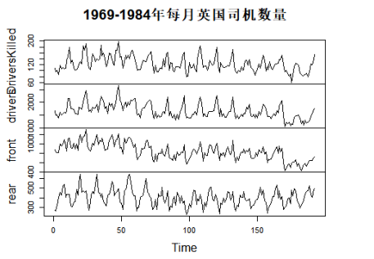
数据介绍
PART 02
四个时间序列的时序图展示：

Slide 9
03
建模分析

Slide 10
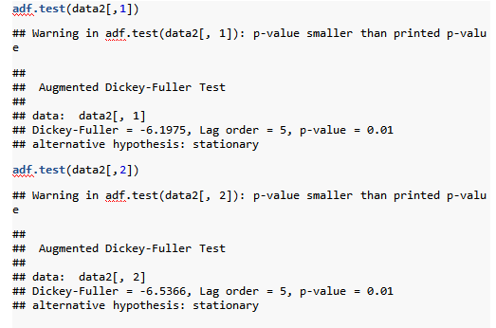
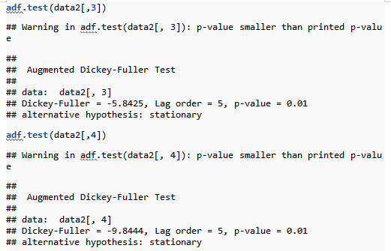
建模分析
PART 03
ADF对4个序列分别检验是否平稳
从上式结果来看显著性水平均为0.01，小于0.05,为平稳序列，均为5阶自相关

Slide 11

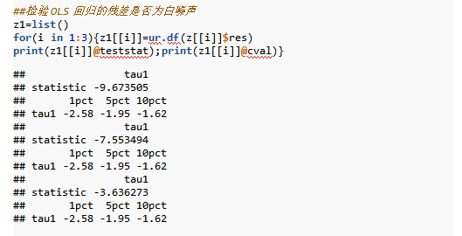
建模分析
PART 03
EG协整检验:
——————第一步
——————第二步

Slide 12
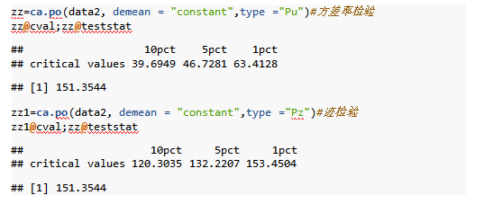
建模分析
PART 03
基于VAR的协整检验
方差率检验和多元迹检验统计量均小于临界值，存在协整关系

Slide 13
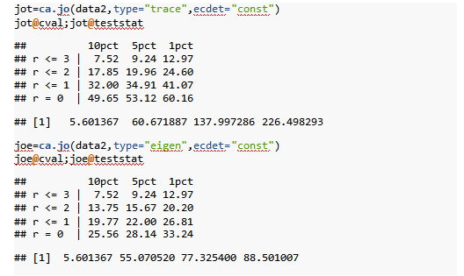
建模分析
PART 03
基于VECM的协整检验
第一个检验表面可以拒绝r<=2的零假设，但不能拒绝r<=3的零假设，综上三个检验都显著的，有可能存在协整关系。

Slide 14

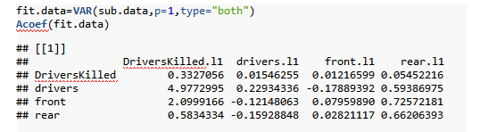
建模分析
PART 03
建立VAR模型
——————第一步提取子集
01
02
——————第二步选择模型阶数
根据输出结果HQ和SC最小选择建立var(1)
03
04
——————第三步进行var模型的建立

Slide 15
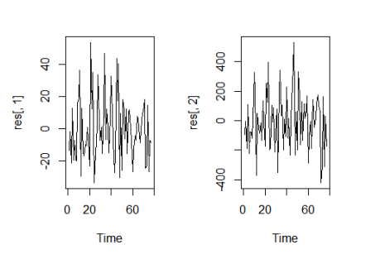
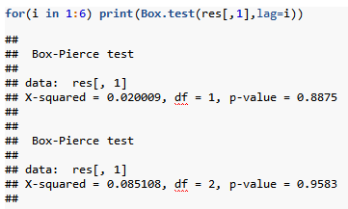
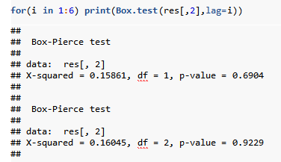
建模分析
PART 0
探索模型残差特点——白噪声
（选取其中两个序列研究）
B
上述结果显示残差均为白噪声序列

Slide 16
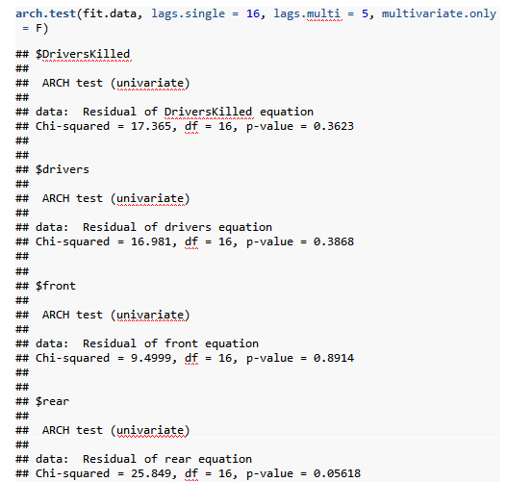
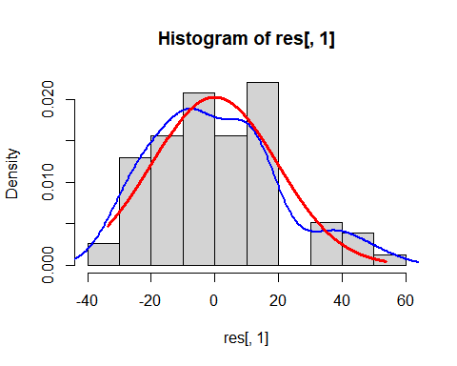
建模分析
PART 03
探索模型残差特点——检验单个残差序列的正态性和多元分布的正态性
探索模型残差特点——异方差检验
残差均不服从正态分布
残差具有条件异方差性

Slide 17
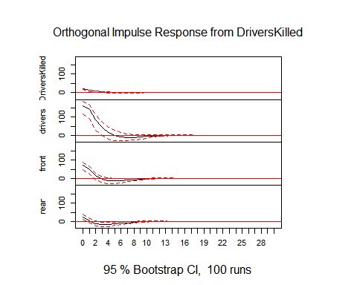
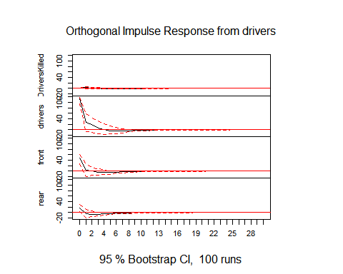
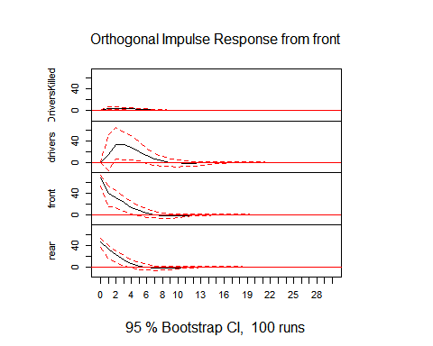
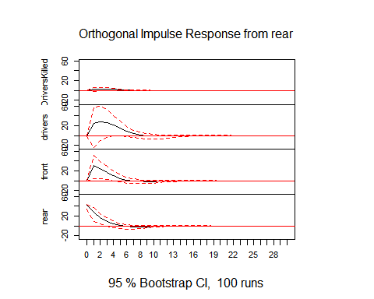
建模分析
PART 03
绘制脉冲响应曲线，分析冲击特点

Slide 18
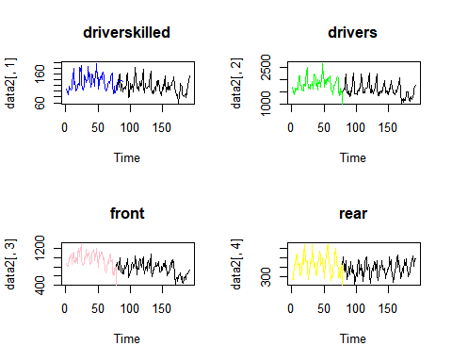
建模分析
PART 03
预测10期并和实际值进行比较

Slide 19
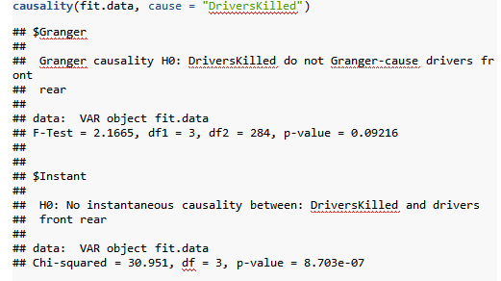
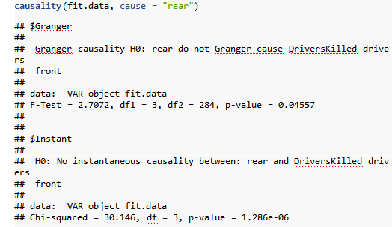
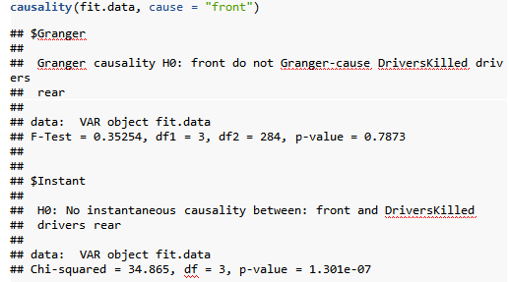
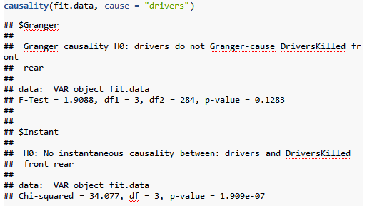
建模分析
PART 03
格兰杰因果检验
结果显示只有rear显著性水平均小于0.05，所以rear序列与其他序列互为格兰杰原因

Slide 20
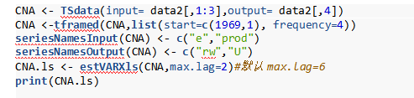
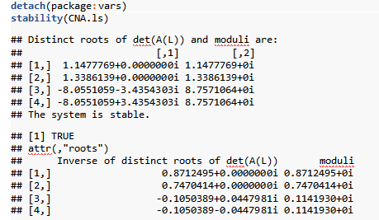
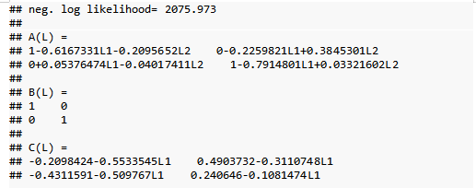
建模分析
PART 03
建立VARX模型(根据格兰杰因果检验 rear序列作为输出建立模型
互联网 营销方案策划
YOUR TECHNOLOGY PRODUCTS

Slide 21

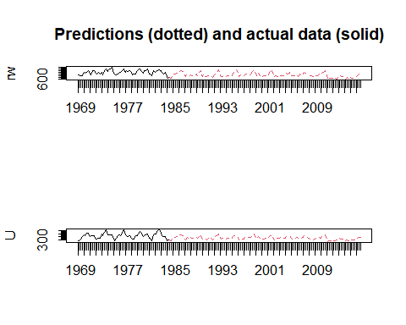
建模分析
PART 03
预测10期值
rm的预测值变化不大，相对按原趋势变化；U的预测值振幅变小，有逐渐趋于平稳的苗头

Slide 22
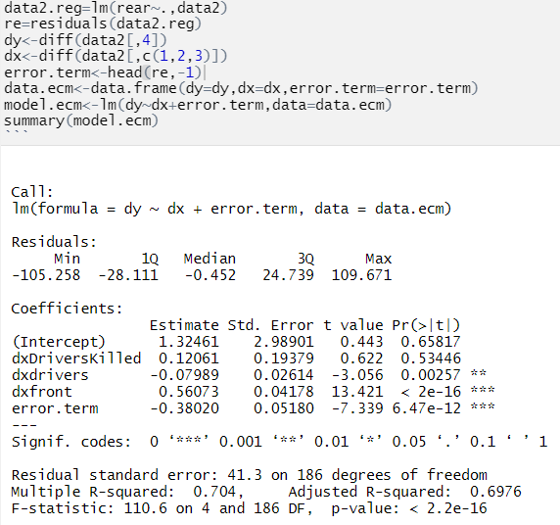
建模分析
PART 03
rear序列作为输出序列的ECM模型
结果显示drivers与front的当期波动对rear的当期波动有显著，误差ecm对当期的波动有显著影响

Slide 23
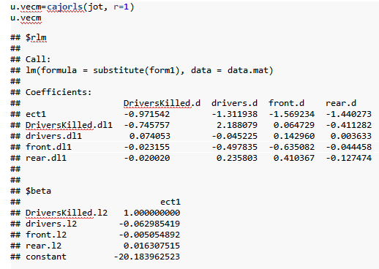
建模分析
PART 03
建立VECM模型
VECM是用协整关系约束的VAR模型，所以选择一个（通常是第一个）协整关系建立VECM（向量误差修正模型）模型，VECM的滞后阶数是VAR的滞后阶数减一 ，VECM主要不是看单个系数的显著性

Slide 24
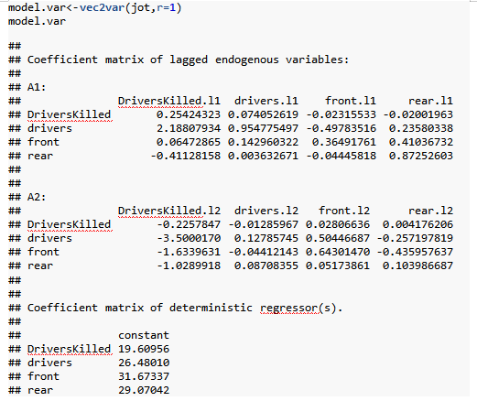
建模分析
PART 03
VECM模型转化为水平VAR模型
因为原序列平稳，则用原序列简历库VAR模型，所以我们将VECM模型转化为水平VAR模型来求解

Slide 25
04
小结

Slide 26
结论
PART 04
由我们的时序预测来看，这项法律的颁布从一定程度上很好的降低了伤害率，所以将是会永久有效的。
目前全球110个国家已经立法，要求全员使用安全带。
我国《道路交通安全法》第五十一条规定：
机动车行驶时，驾驶人、乘坐人员应当按规定使用安全带。所以后排乘客在车辆行驶时也应系上安全带。另据第九十条规定：机动车驾驶人违反道路交通安全法律、法规关于道路通行规定的，处警告或者二十元以上二百元以下罚款。很多司机还是存在侥幸心理，觉得从没发生过类似的交通事故，也没因不系安全带被罚款扣分...
但是，数据不会说谎，每年因不规范使用安全带而导致死亡的人数近3万人，占交通事故死亡人数的50%。正因为意外无法预测，才需要我们每次开车、坐车都要系安全带。为自己、为他人的生命安全负责！

Slide 27
BUSINESS PLAN
感谢您的聆听

